Slide 1


TRƯỜNG ĐẠI HỌC NÔNG LÂM THÀNH PHỐ HỒ CHÍ MINH
KHOA MÔI TRƯỜNG VÀ TÀI NGUYÊN
BỘ MÔN TÀI NGUYÊN VÀ GIS
BÁO CÁO KHÓA LUẬN TỐT NGHIỆP
ỨNG DỤNG HỌC MÁY TRONG XÂY DỰNG HỆ THỐNG ĐỀ XUẤT PHIM HOẠT HÌNH
Thành phố Hồ Chí Minh
18.07.2024
Sinh viên thực hiện: Nguyễn Thị Huỳnh Như
Giảng viên hướng dẫn: TS. Nguyễn Đình Long

Slide 2








1
ĐẶT VẤN ĐỀ
Nội dung chính
Khái niệm phim hoạt hình, anime
Lý do chọn đề tài
Hệ thống đề xuất
Nghiên cứu liên quan
Mục tiêu
2
PHƯƠNG PHÁP NGHIÊN CỨU
Hướng nghiên cứu
Sơ đồ thực hiện
3
KẾT QUẢ
4
KẾT LUẬN VÀ HƯỚNG PHÁT TRIỂN

Slide 3

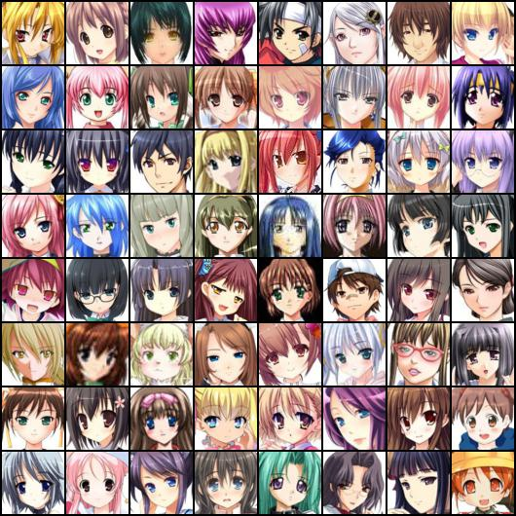
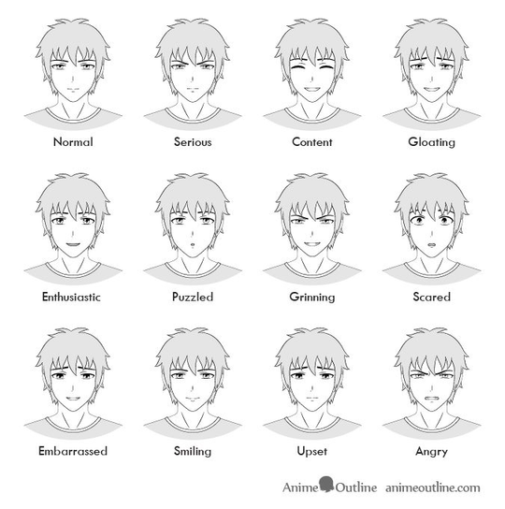


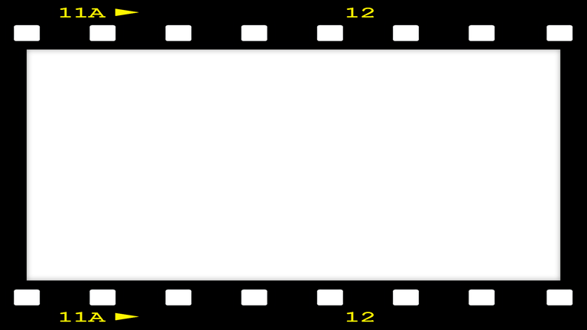

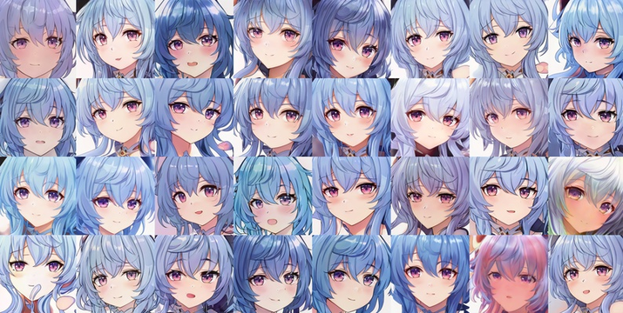
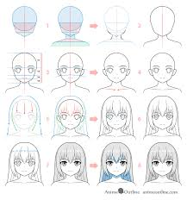



1
ĐẶT VẤN ĐỀ
Phong cách hoạt hình Nhật Bản
Thế kỷ 19
Nội dung đa dạng
Phương tiện truyền thông
PHIM HOẠT HÌNH
ANIME
Phong cách hoạt hình có nguồn gốc từ Nhật Bản
Giáo dục
Sáng tạo
Giải trí
Kết nối
1

Slide 4







1
ĐẶT VẤN ĐỀ
Lý do chọn đề tài
DataReportal
Statista
Tháng 1 năm 2023
Tháng 11 năm 2022
Nhật Bản
Toàn cầu
2670 người tham gia khảo sát
5,16 tỷ người sử dụng Internet
20 tuổi đến 59 tuổi
Dữ liệu lớn
10%
29%
10%
Không thể tiếp cận hết nguồn tài nguyên trên Internet
Cần nội dung phù hợp với cá nhân
Hệ thống đề xuất
2

Slide 5













1
ĐẶT VẤN ĐỀ
Phim hoạt hình
Hệ thống đề xuất?
Là một tập hợp con của học máy sử dụng dữ liệu để giúp người dùng tìm thấy sản phẩm và nội dung. Các trang web và dịch vụ phát trực tuyến sử dụng hệ thống đề xuất để tạo các trang và nội dung “dành cho bạn” hoặc “bạn cũng có thể thích” (Shetty, 2023).
?
Người dùng
3

Slide 6


1
ĐẶT VẤN ĐỀ
Nghiên cứu liên quan
Simbolon và cộng sự (2020) | Athira Ramasundaran và cộng sự (2023) | Jiyue Chen (2023) | Shashidhar Reddy Javaji và Krutika Sarode (2023)
Sử dụng phương pháp lọc cộng tác để đề xuất phim hoạt hình cho người dùng dựa trên sở thích của họ. | Sử dụng phương pháp lọc cộng tác để đề xuất phim hoạt hình cho người dùng dựa trên xếp hạng của những phim hoạt hình họ đã xem trước đó. | Sử dụng phương pháp lọc cộng tác, lọc dựa trên nội dung và phân tích khám phá dữ liệu để đề xuất phim hoạt hình. | Sử dụng mạng nơ-ron đồ thị với nhúng biến đổi câu để đề xuất phim hoạt hình.
4

Slide 7









1
ĐẶT VẤN ĐỀ
MỤC TIÊU
1
2
Đề xuất phim hoạt hình dựa trên thuật toán lọc cộng tác.
Xây dựng web-app tích hợp hệ thống đề xuất phim hoạt hình.
Kết quả đề xuất
Dữ liệu
Giao diện
5

Slide 8











2
PHƯƠNG PHÁP NGHIÊN CỨU
Phần mềm
Thư viện
6

Slide 9


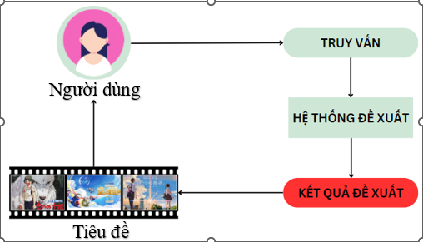


2
PHƯƠNG PHÁP NGHIÊN CỨU
Hướng tiếp cận
Quy trình truy vấn và kết quả đề xuất được trả về
7

Slide 10
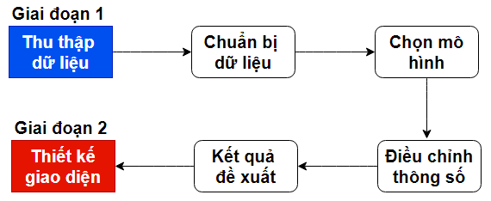
2
PHƯƠNG PHÁP NGHIÊN CỨU
Sơ đồ thực hiện
8

Slide 11

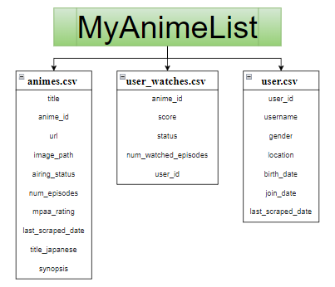
2
PHƯƠNG PHÁP NGHIÊN CỨU
Thu thập dữ liệu
Bộ dữ liệu thứ cấp MyAnimeList của Kaggle được tải lên năm 2020 (DO, 2020).
68235827 xếp hạng danh sách anime của người dùng
302674 người dùng
17058 phim hoạt hình
9

Slide 12
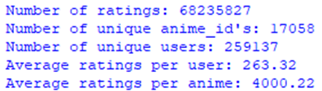
2
PHƯƠNG PHÁP NGHIÊN CỨU
Chuẩn bị dữ liệu
Số lượng xếp hạng
Xác định giá trị duy nhất và trung bình được làm tròn đến chữ số thập phân thứ 2 của các cột anime_id và user_id trong tệp user_watches.csv
Số lượng id phim hoạt hình
Số lượng người dùng
Xếp hạng trung bình trên mỗi người dùng
Xếp hạng trung bình mỗi phim hoạt hình
10

Slide 13
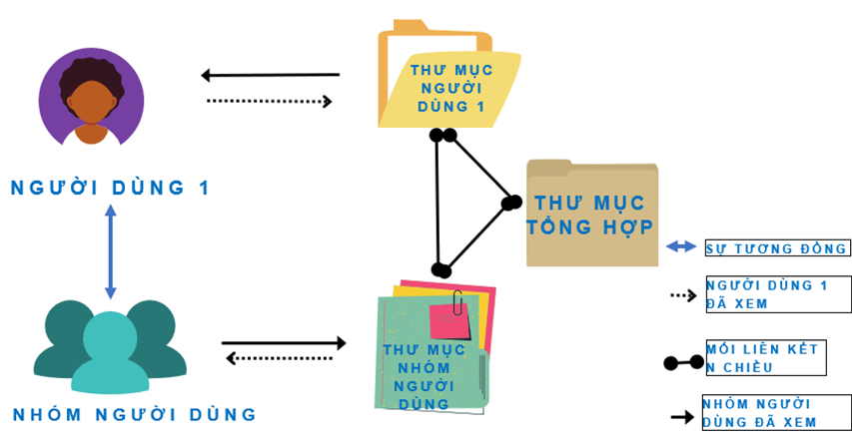

2
PHƯƠNG PHÁP NGHIÊN CỨU
Thủ tục Arificial Intelligence
Chọn mô hình
Thuật toán lọc cộng tác
Đề xuất phim hoạt hình cho người dùng dựa trên các chỉ số đánh giá, xếp hạng trước đây và sở thích của những người dùng khác (Debashis Das, et al., 2017).
11
Hướng tiếp cận của thuật toán lọc cộng tác

Slide 14
2
PHƯƠNG PHÁP NGHIÊN CỨU
Chọn mô hình
Phim hoạt hình | i1 | i2 | i3 | i4 | i5 | i6
Người dùng
u1 | 8 | 10 | 2 | 5 | 4 | 2
u2 | 5 | 3 | 5 | ? | 0 | 8
u3 | 10 | 8 | ? | 5 | 10 | 7
u4 | 7 | 9 | 1 | 10 | ? | 8
u5 | 7 | ? | 4 | 8 | 7 | 3
u6 | 3 | 0 | 4 | 5 | 4 | 5
Thuật toán lọc cộng tác
Ma trận tương quan giữa Users và Items dựa đánh giá điểm của User dành cho Item trên thang điểm 10.
12
Ma trận tương quan giữa Users và Items

Slide 15

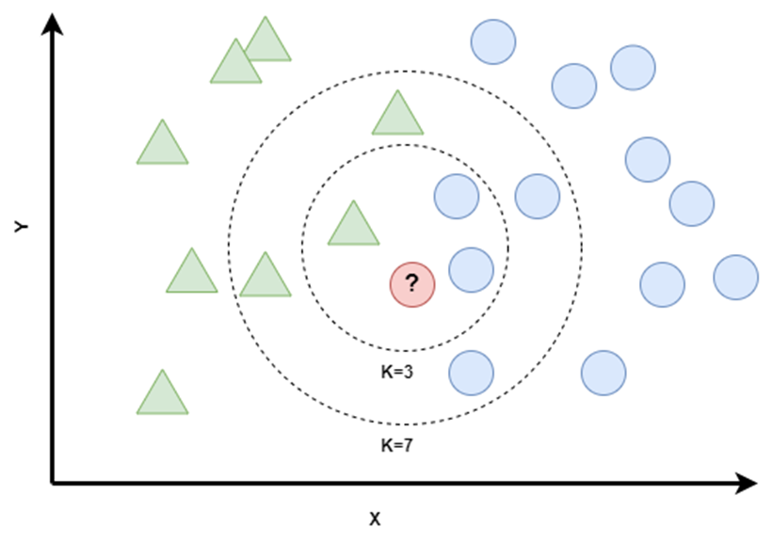
2
PHƯƠNG PHÁP NGHIÊN CỨU
Chọn mô hình
K-nearest neighbors
KNN
Thuật toán KNN là một kĩ thuật học có giám sát dùng để phân loại quan sát mới bằng cách tìm điểm tương đồng giữa quan sát mới này với dữ liệu sẵn có. (Jiaye Li, et al., 2023)
Thuật toán KNN
13

Slide 16
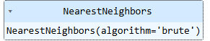
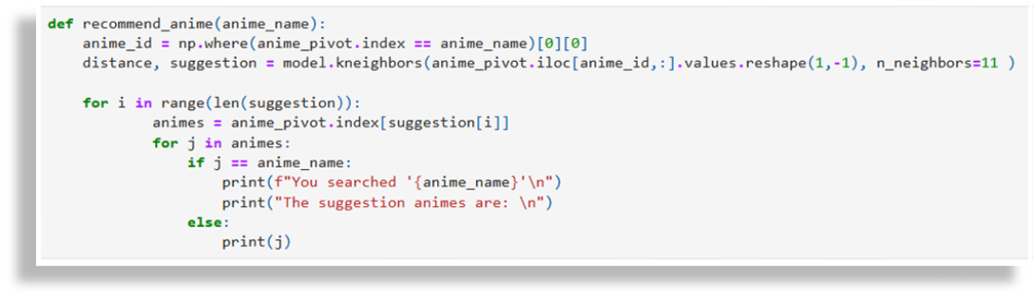
2
PHƯƠNG PHÁP NGHIÊN CỨU
Điều chỉnh thông số
14
Tạo chức năng đề xuất phim dựa trên xếp hạng điểm số

Slide 17
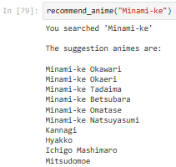
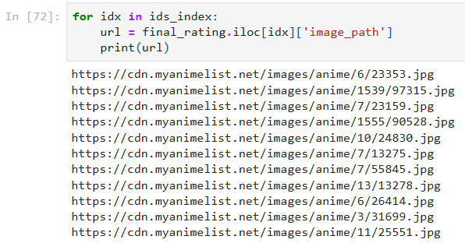
2
PHƯƠNG PHÁP NGHIÊN CỨU
Kết quả đề xuất
Kết quả trả về cho từ khóa tìm kiếm là “Minami-ke”
Tìm kiếm hình ảnh
15

Slide 18
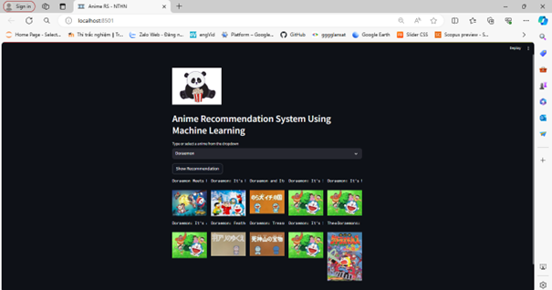
2
PHƯƠNG PHÁP NGHIÊN CỨU
Thiết kế giao diện
Giao diện web-app đề xuất phim hoạt hình
16

Slide 19
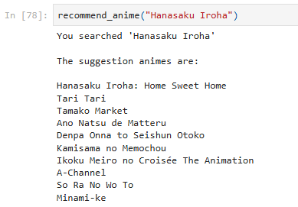
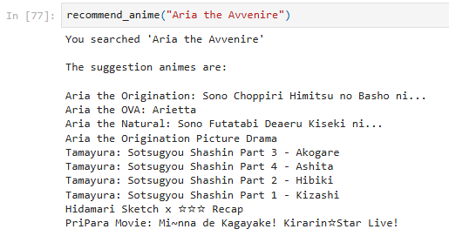
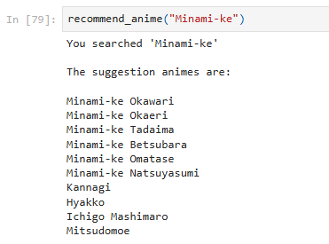
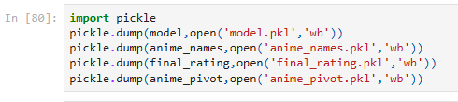
3
KẾT QUẢ
Kết quả đề xuất trên Jupyter Notebook
17
Chuyển đổi cấu trúc mô hình huấn luyện

Slide 20
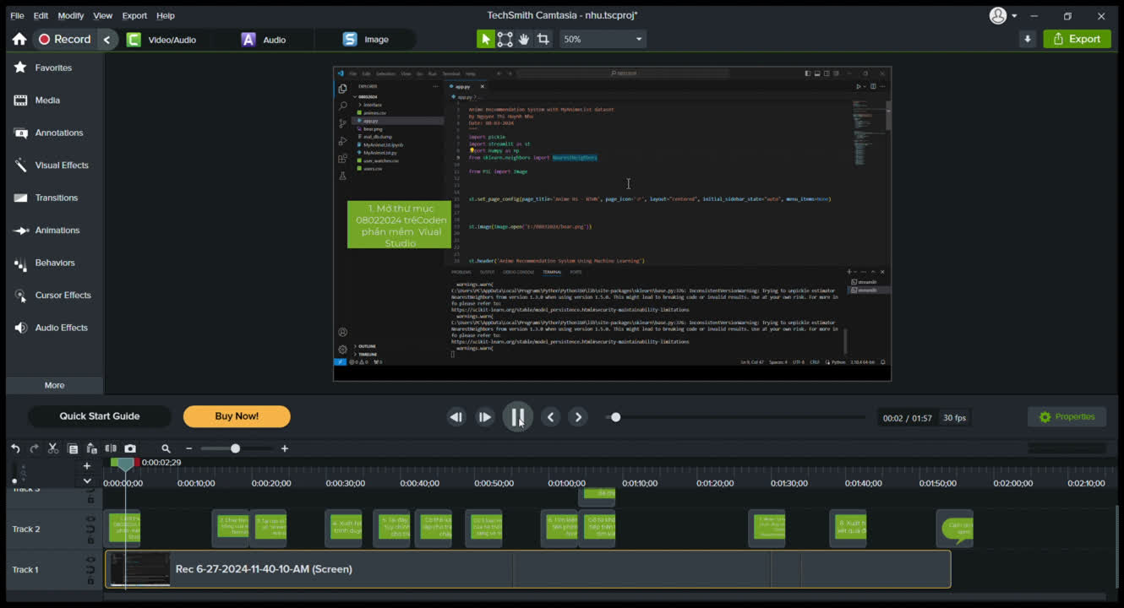
3
KẾT QUẢ
Kết quả giao diện chức năng đề xuất phim hoạt hình
18

Slide 21

4
KẾT LUẬN VÀ HƯỚNG PHÁT TRIỂN
Kết luận
Xây dựng mô hình huấn luyện dữ liệu thứ cấp đề xuất phim hoạt hình bằng thuật toán lọc cộng tác và thuật toán KNN.
Xây dựng giao diện web-app đơn giản với khả năng tích hợp hệ thống đề xuất phim hoạt hình bằng tên phim hoạt hình và hình ảnh phim hoạt hình.
19

Slide 22











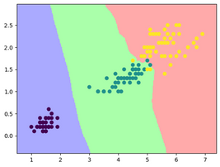

4
KẾT LUẬN VÀ HƯỚNG PHÁT TRIỂN
Ý NGHĨA
Ý NGHĨA KHOA HỌC
Ý NGHĨA THỰC TIỄN
Khám phá tiềm năng của AI trong việc đề xuất phim hoạt hình.
Dựa trên phân tích hành vi người dùng tối ưu hóa trải nghiệm tìm kiếm và cá nhân hóa nội dung.
Hành vi
người dùng
KNN
20

Slide 23
4
KẾT LUẬN VÀ HƯỚNG PHÁT TRIỂN
Hướng phát triển
Dữ liệu
Giải thuật
Content-based Filtering
Tích hợp thêm bộ dữ liệu chứa thông tin đa dạng.
Hybrib Filtering
Knowledge-based
21

Slide 24


BÁO CÁO KHÓA LUẬN TỐT NGHIỆP
THÁNG 07 NĂM 2024
Cảm ơn quý thầy cô
Đã lắng nghe!

Slide 25

TÀI LIỆU THAM KHẢO
1. A S Girsang, et al. (2020). Collaborative Recommendation System in Users of Anime Films. Journal of Physics: Conference Series. Được truy lục từ https://www.researchgate.net/publication/342690182_Collaborative_Recommendation_System_in_Users_of_Anime_Films
2. Athira Ramasundaran. S. R , et al. (2023). Anime Recommendation System. International Journal for Multidisciplinary Research. Được truy lục từ https://www.ijfmr.com/papers/2023/2/2372.pdf
3. Custom Concept d.o.o. (2020). Children's Media Habits and Parental. Được truy lục từ Unicef & Communications Regulatory Agency of Bosnia and Herzegovina: https://www.unicef.org/bih/media/5871/file/Children's%20Media%20Habits%20and%20Parental%20Attitudes.pdf
4. Chen, J. (2023). The Investigation on Anime-Themed Recommendation System. Highlights in Science, Engineering and Technology. Được truy lục từ https://drpress.org/ojs/index.php/HSET/article/view/15926
5. DO, Q.-V. (2020). MyAnimeList. Được truy lục từ Kaggle: https://www.kaggle.com/datasets/qvinhdo/myanimelist . [Dữ liệu]
6.Kemp, S. (2023). DIGITAL 2023: GLOBAL OVERVIEW REPORT. Được truy lục từ https://datareportal.com/reports/digital-2023-global-overview-report
7.Shetty, B. (2023, 3 2). Recommender Systems: What Are They And How Do They Work? . Được truy lục từ Built In: https://builtin.com/data-science/recommender-systems
8.Statista Research Department. (2022, 5 8). Frequency of watching anime among people in Japan as of November 2022. Được truy lục từ Statista: https://www.statista.com/statistics/1372635/japan-anime-watching-frequency/
9.Shashidhar Reddy Javaji, Krutika Sarode. (2023). Hybrid Recommendation System using Graph Neural Network and BERT Embeddings. Được truy lục từ ArXiv: https://drpress.org/ojs/index.php/HSET/article/view/15926

